Slide 1
Akcija „Gegužė- mėnuo be smurto prieš vaikus“

Slide 2
Neverskite kentėti to žmogučio, kuris yra priklausomas nuo jūsų šilto prisilietimo.

Slide 3
Palinkėjimas draugui

Slide 4
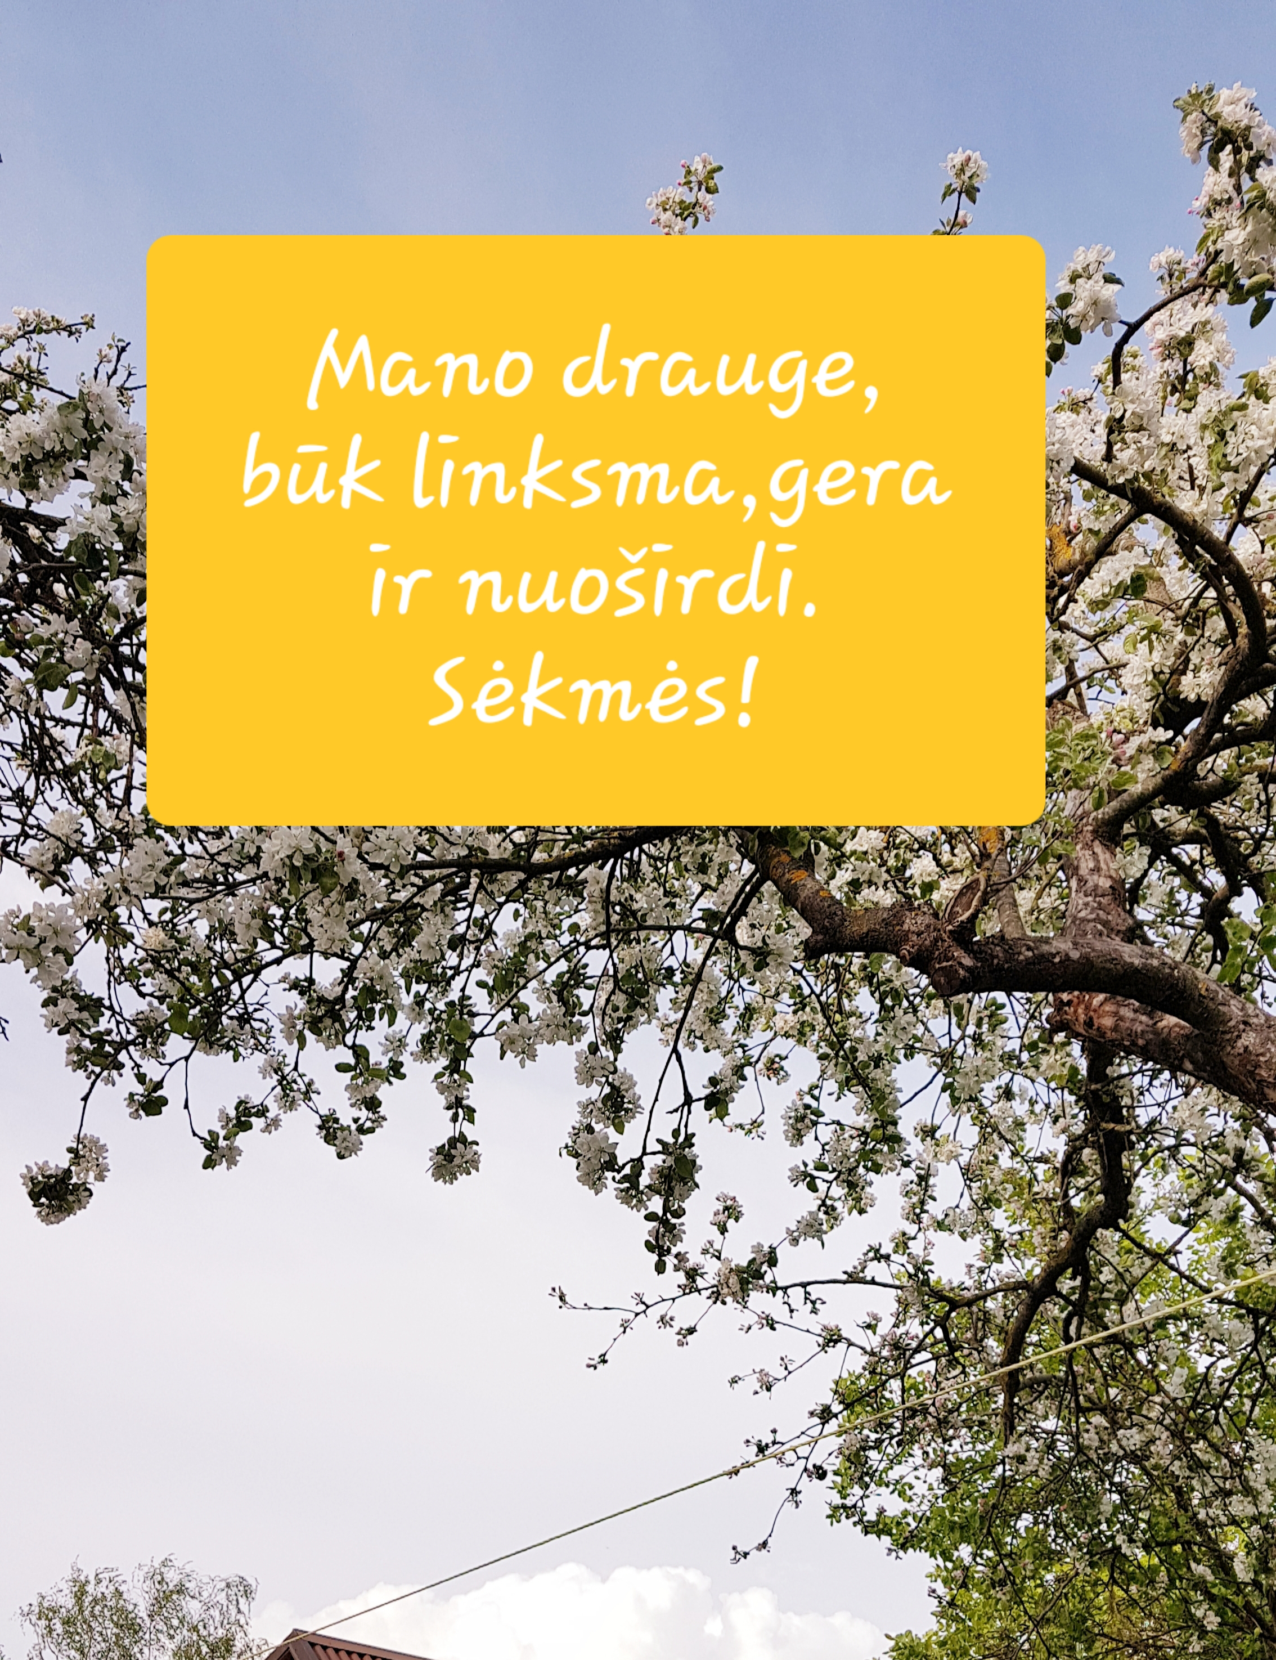
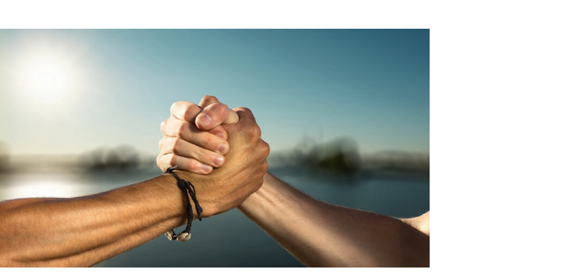

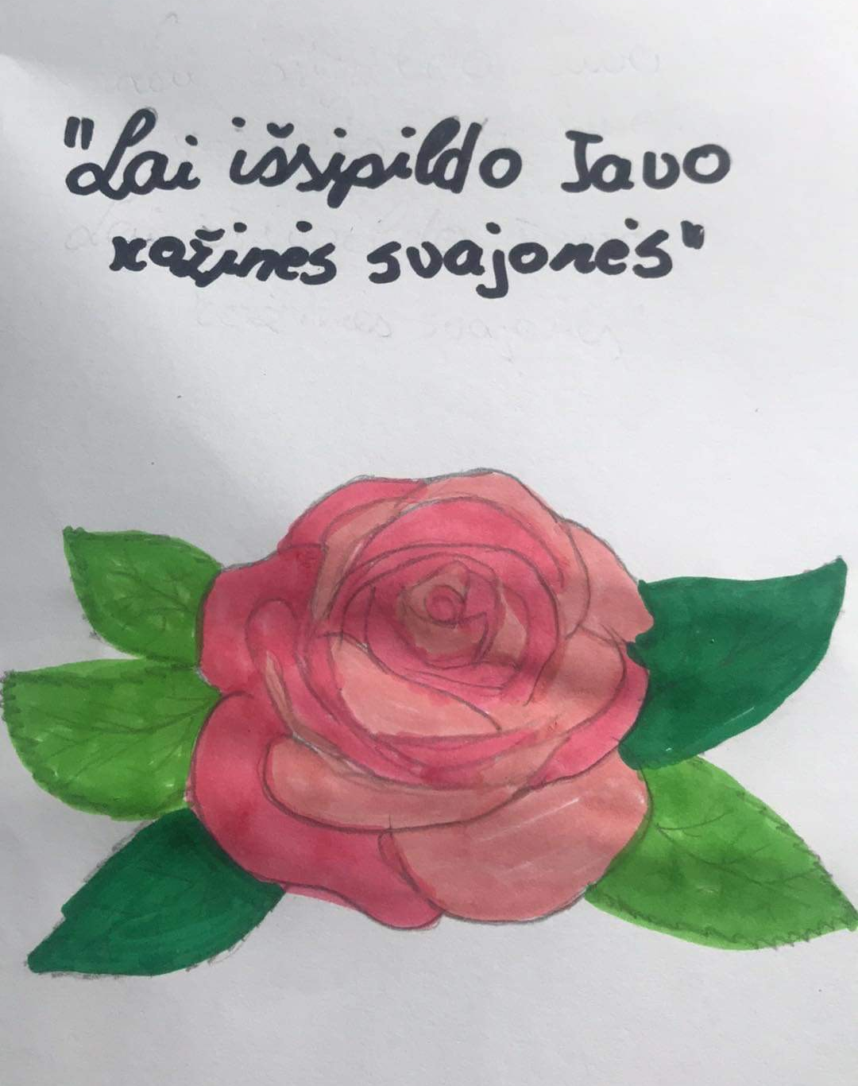

Aigaras, 5kl.
Albert, 7kl.
Atlanta, 6kl.
Airika, 7kl.
Arnas, 8kl.

Slide 5
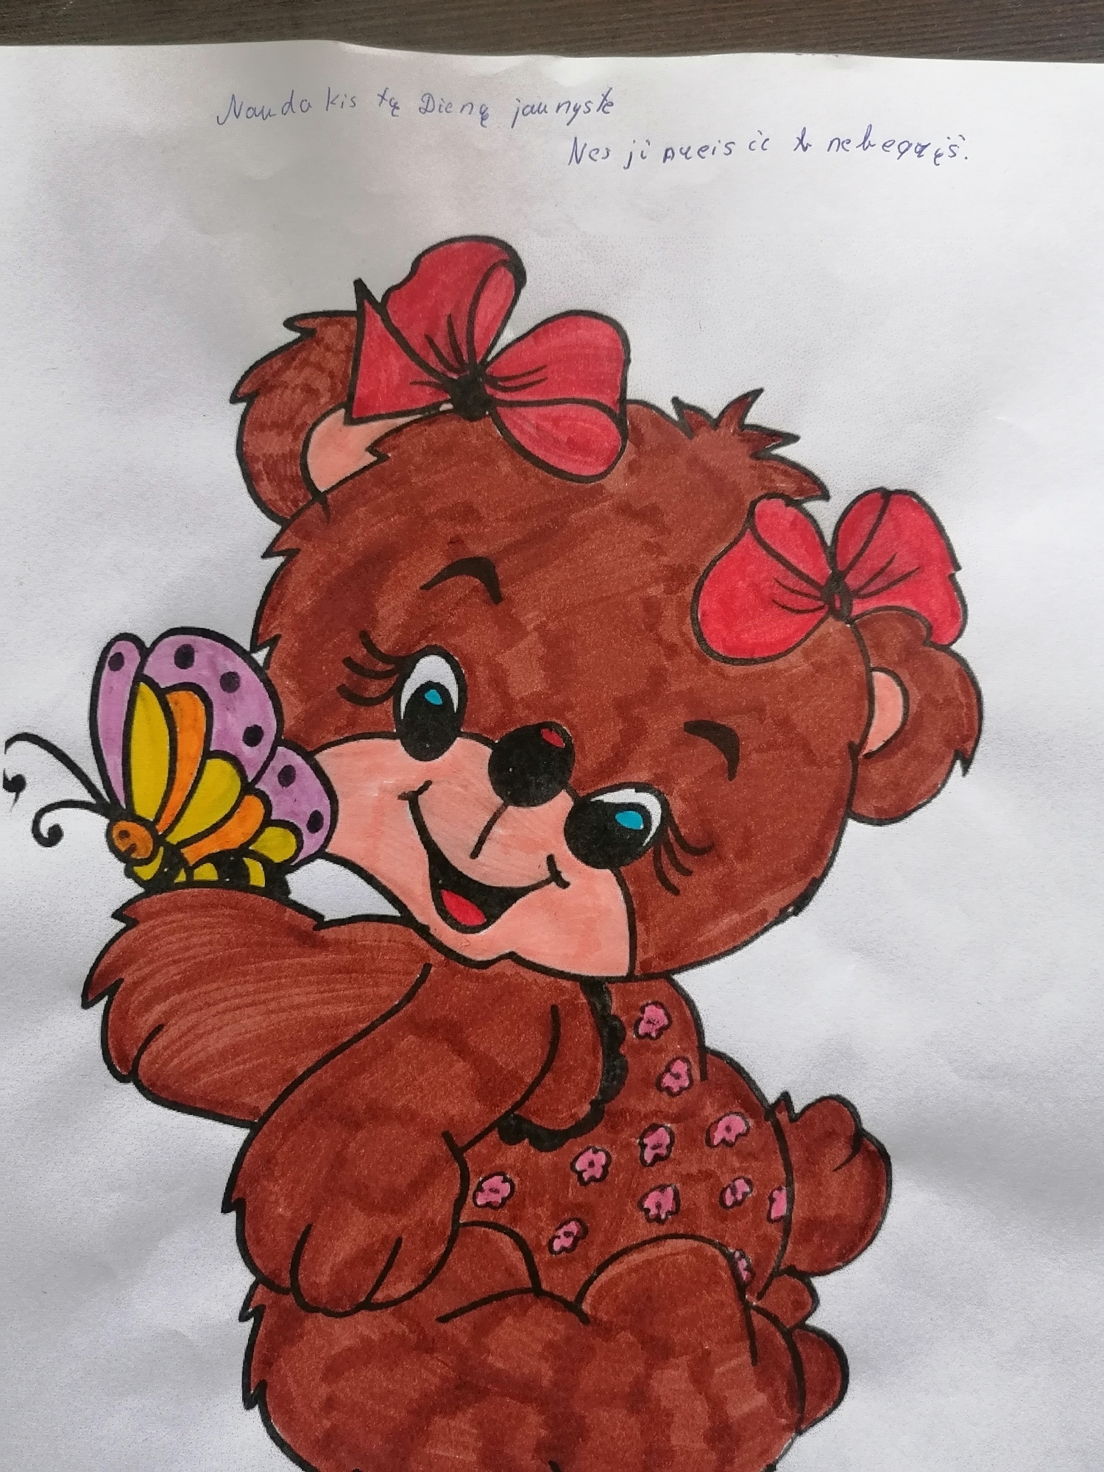
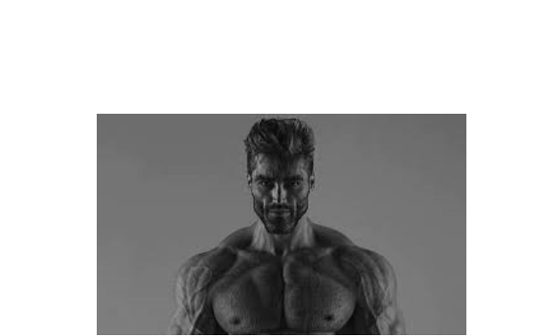
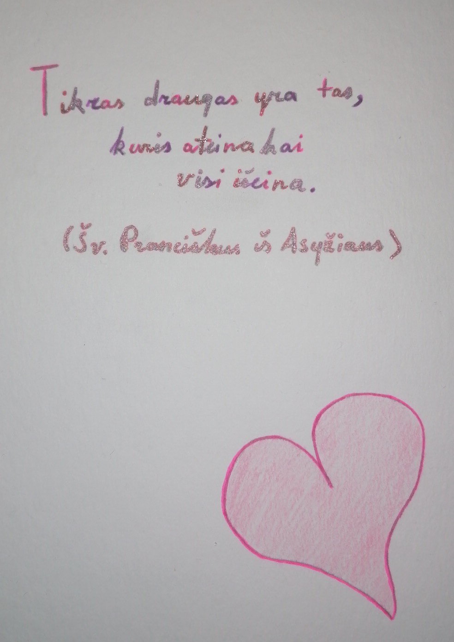
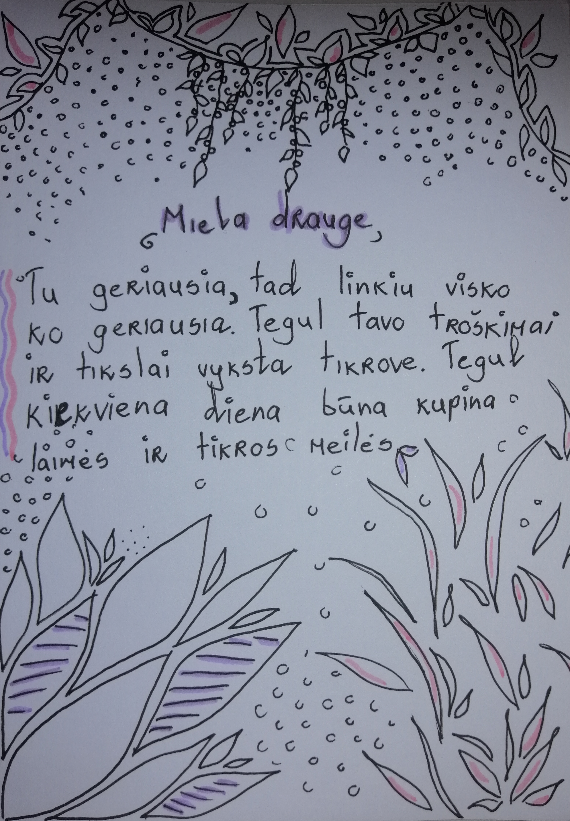

Eimantas, 8kl.
Austėja B., 7kl.
Emilija, 7kl.
Ema, 7kl.
Dominykas, 5kl.

Slide 6
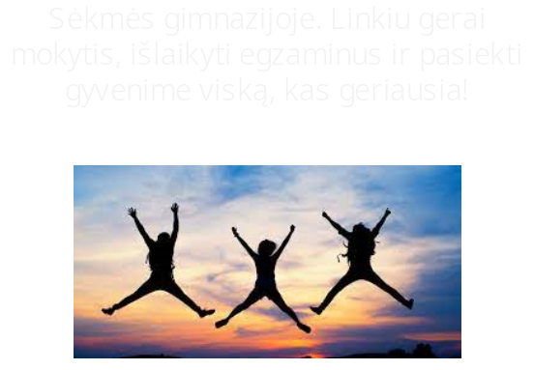
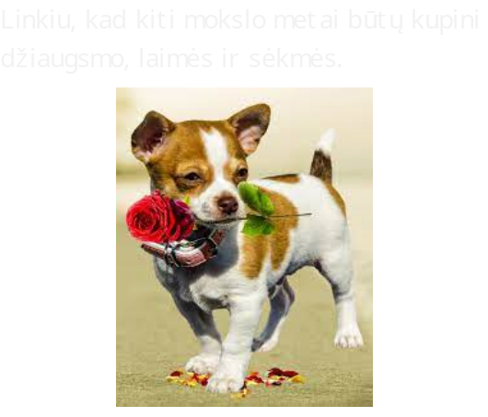

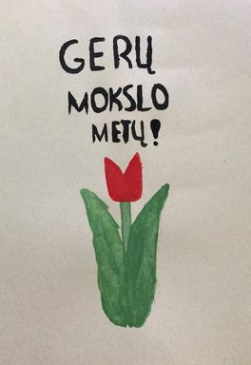
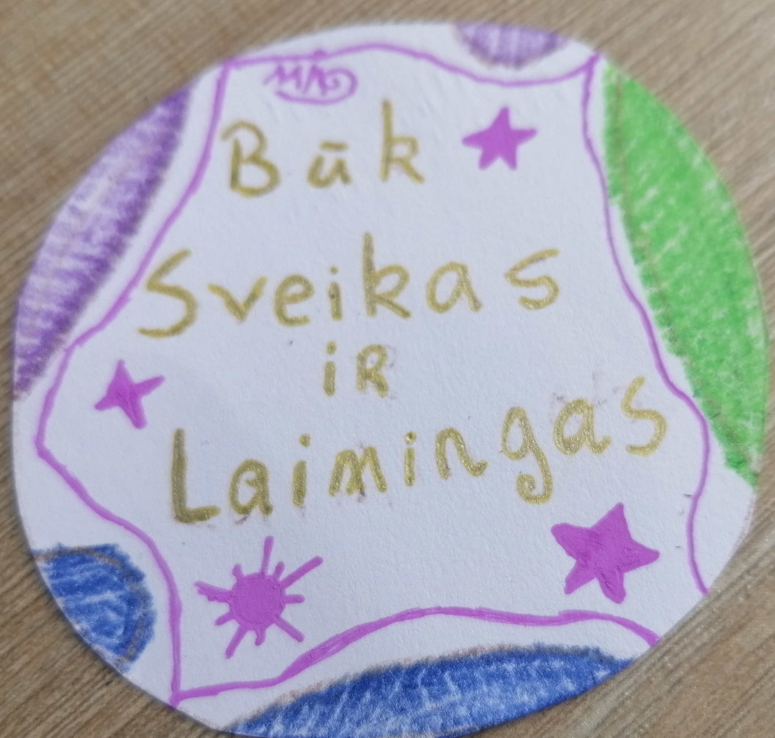
Gabrielė G., 8kl.
Indrė, 8kl.
Vakarė, 8kl.
Erika, 6kl.
Karolina, 6kl.

Slide 7
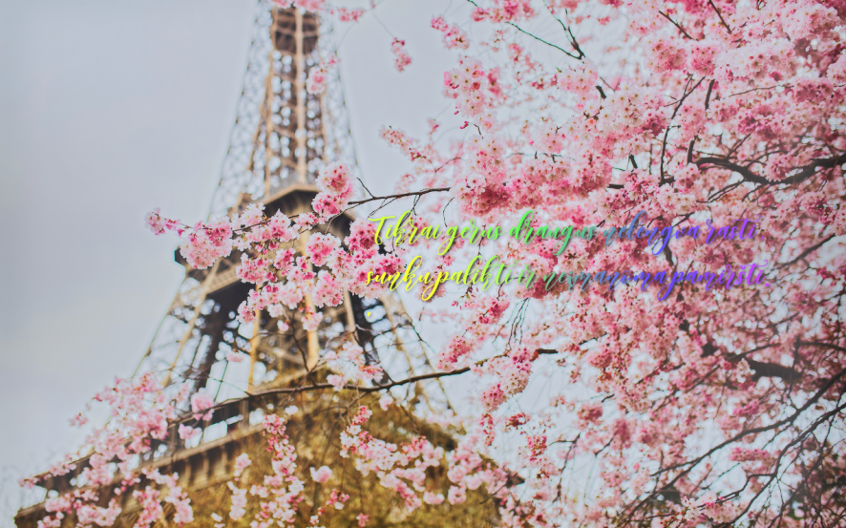
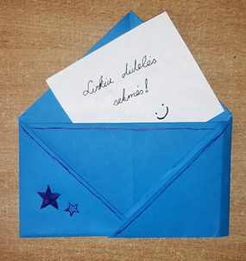
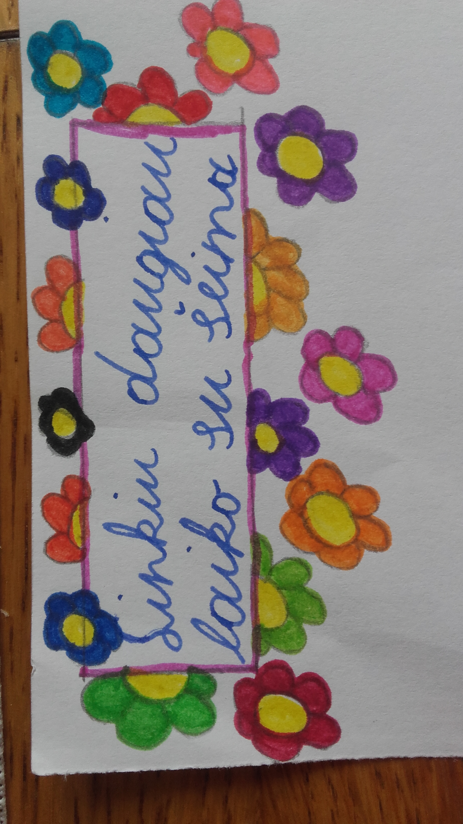
Lėja, 5kl.
Kristina, 6kl.
Gytė, 5kl.
Luka, 6kl.

Slide 8

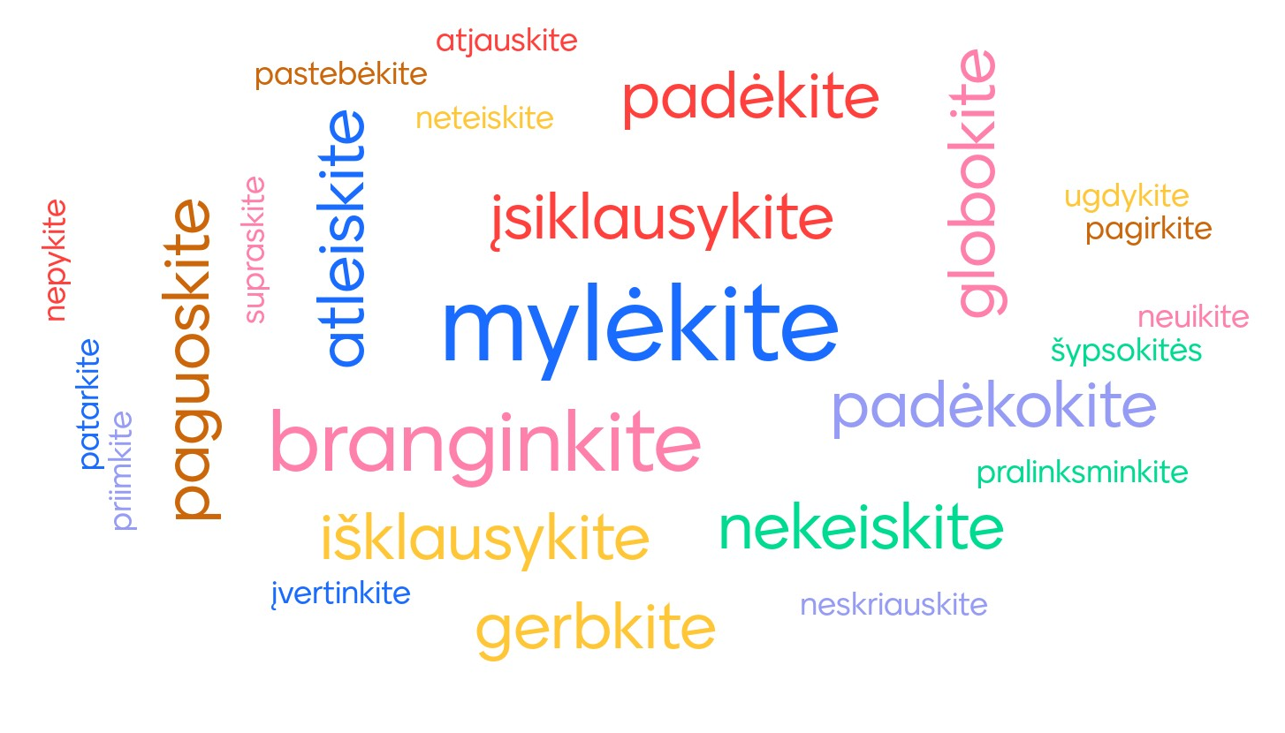
Manifestas suaugusiems

Slide 9
Džiugios akimirkos ☺

Slide 10
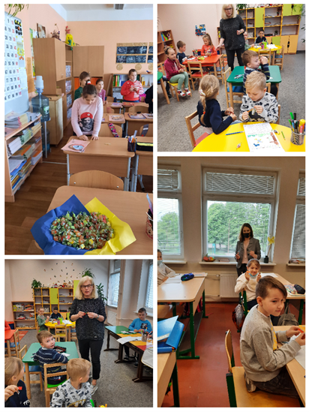

Slide 11
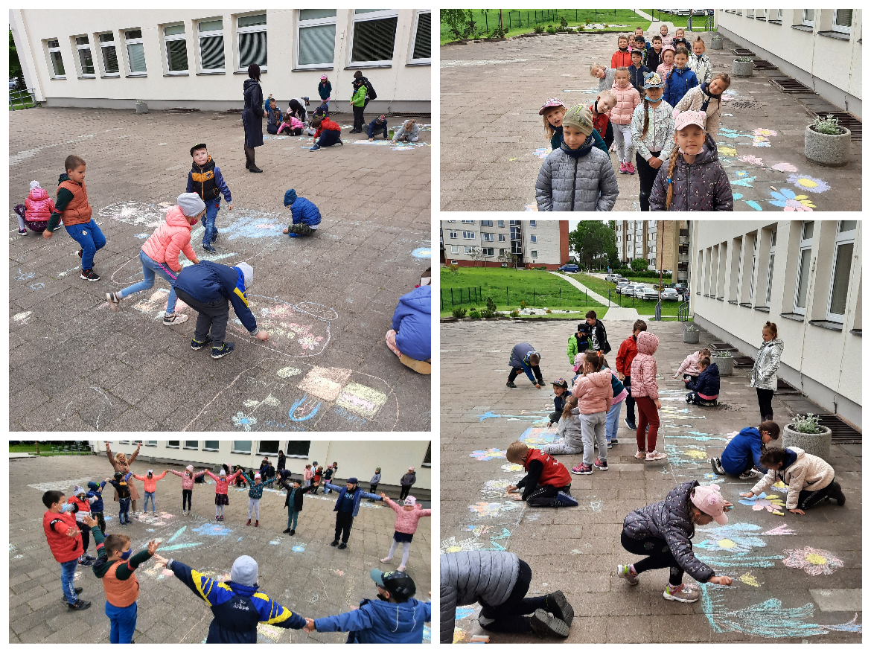

Slide 12
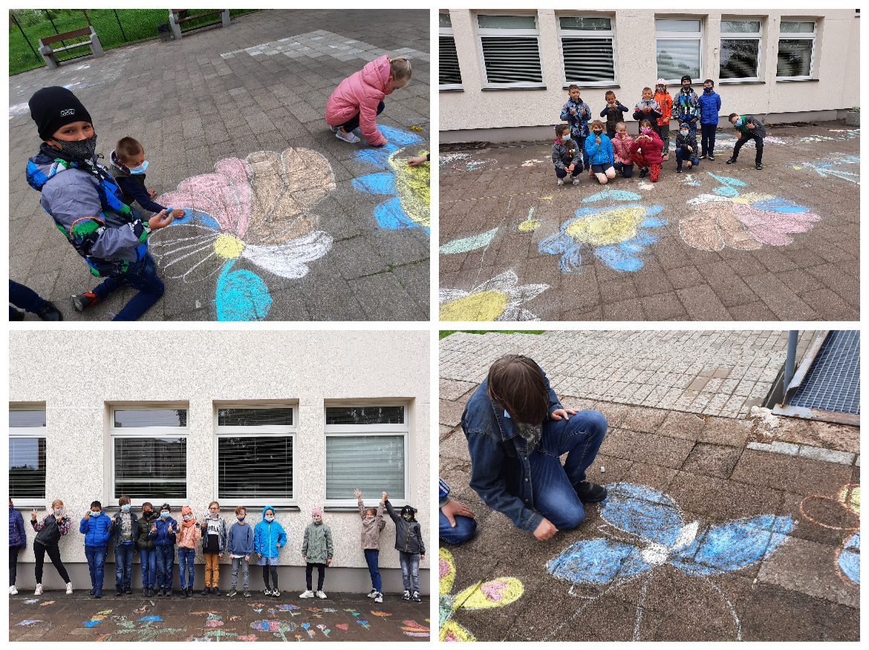

Slide 13
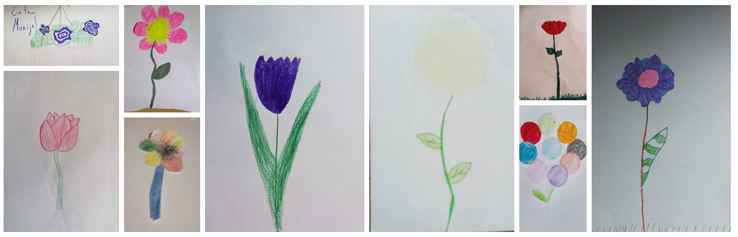
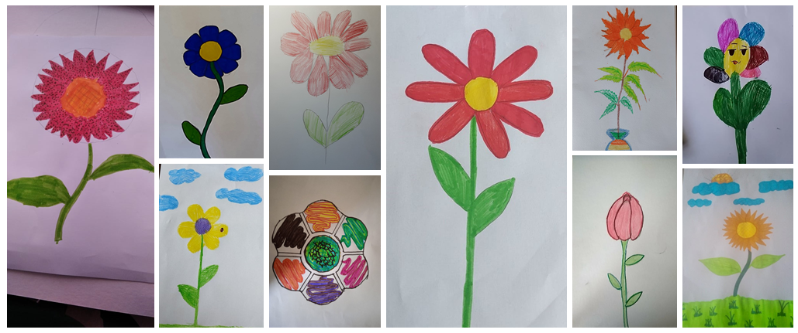

Slide 14
